Slide 1
APRENDIZAJE PROFUNDO
(DEEP LEARNING)
INTEGRANTES
Carolina Sierra
Juliana Muñoz
Juan Fernando Corrales
Reina Uribe

Slide 2
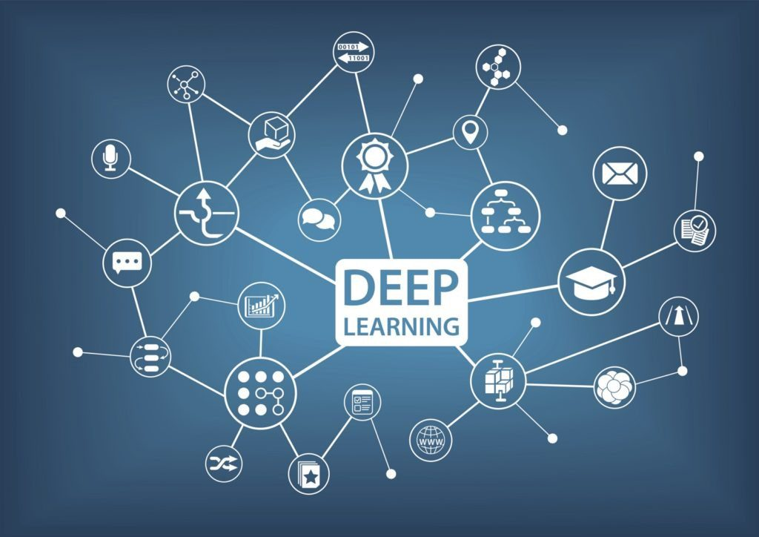
¿QUÉ ES DEEP LEARNING?
Deep Learning es un subconjunto de Machine Learning donde las redes neurales (algoritmos inspirados en cómo funciona el cerebro humano) aprenden de grandes cantidades de datos.
Es utilizado en las ciencias de la vida, para el análisis avanzado de imágenes, el descubrimiento de medicinas, la predicción de problemas de salud y síntomas de enfermedades entre otros.

Slide 3
CARACTERÍSTICAS
No necesita de la intervención humana para aprender, ya que tiene la capacidad de determinar por cuenta propia el camino correcto.
Estructura su algoritmo en diversas capas, con el objetivo de componer una arquitectura de red neuronal artificial.
Trata de imitar el proceso de aprendizaje humano mediante el uso de redes neuronales artificiales.
Al ser un tipo de aprendizaje más evolucionado, su margen de error se reduce significativamente.
Posee en su núcleo diversas capas de procesamiento no lineal.

Slide 4
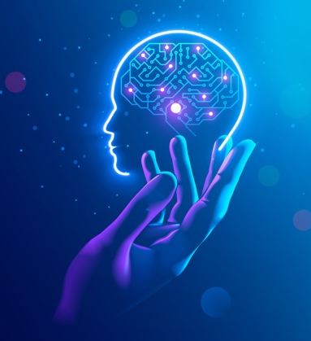
ALGORITMOS DEL DEEP LEARNING
Redes Neuronales Convolucionales (CNN)
Redes Neuronales Recurrentes (RNN)
Redes Neuronales Generativas Adversariales (GAN)
Redes Neuronales Recurrentes de Memoria a Corto Plazo (LSTM)
Autoencoders
Redes Neuronales Transformer

Slide 5
TÉCNICAS DEL DEEP LEARNING
Regularización
Dropout
Batch Normalization
Aumento de datos
Transferencia de aprendizaje
Optimización del aprendizaje

Slide 6

MÉTODOS DE EVALUACIÓN Y VALIDACIÓN
Entrenamiento y prueba: se utiliza para evaluar la capacidad del modelo de aprendizaje profundo para generalizar. Se divide el conjunto de datos en dos partes: una para entrenar el modelo y otra para probarlo.
Validación cruzada: se utiliza para evaluar el rendimiento del modelo de aprendizaje profundo mediante la utilización de múltiples conjuntos de entrenamiento y pruebas.
Validación en conjunto: se utiliza para evaluar el rendimiento del modelo de aprendizaje profundo mediante la utilización de varios modelos diferentes perturbaciones con el mismo conjunto de datos y promediando los resultados de cada modelo.

Slide 7
ÉTICA Y CONSIDERACIONES LEGALES
Privacidad de los datos
Sesgo y equidad
Transparencia y explicabilidad
Responsabilidad y rendición de cuentas
Impacto en el empleo
Cumplimiento normativo

Slide 8
HERRAMIENTAS Y BIBLIOTECAS
TensorFlow: es una biblioteca de código abierto desarrollada por Google. Ofrece una amplia gama de herramientas y recursos para desarrollar y entrenar modelos de manera eficiente.
Keras: es una biblioteca de alto nivel escrita en Python que se ejecuta sobre TensorFlow, proporciona una API simple y elegante para la construcción y entrenamiento de modelos de Deep Learning.
PyTorch: es una biblioteca de código abierto muy popular por su enfoque dinámico y flexible que permite una fácil depuración y experimentación, ofrece una interfaz intuitiva y es ampliamente utilizada tanto en la comunidad académica como en la industrial.

Slide 9


